Slide 1
TRÒ CHUYỆN VỀ GIA ĐÌNH CỦA BÉ
PHÒNG GD & ĐT QUẬN LONG BIÊN TRƯỜNG MẦM NON HOA MAI
Giáo viên thực hiện: Nguyễn Thị Huệ

Slide 2
QUAN SÁT TRANH

Slide 3
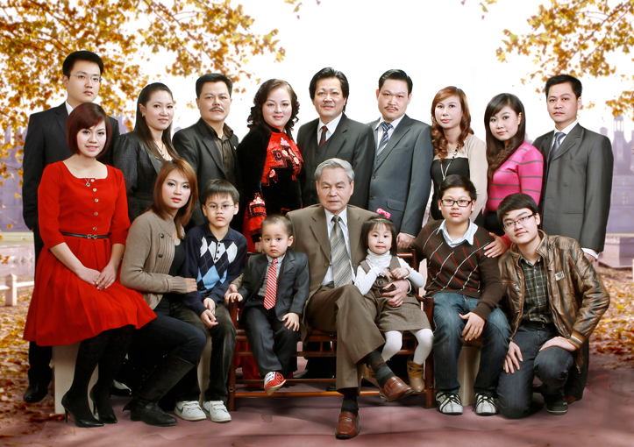
GIA ĐÌNH LỚN

Slide 4
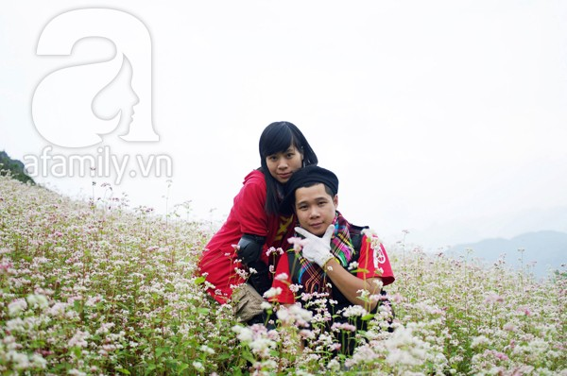
GIA ĐÌNH CHƯA CÓ CON

Slide 5
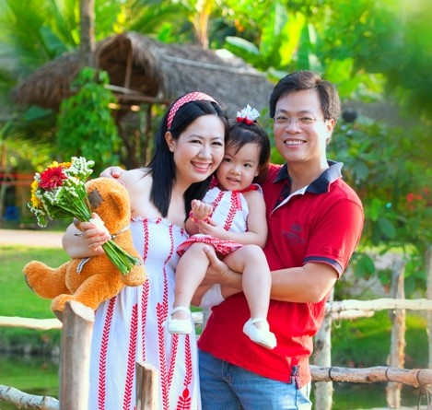
GIA ĐÌNH CÓ MỘT CON

Slide 6
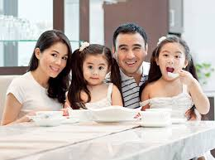
GIA ĐÌNH CÓ HAI CON

Slide 7
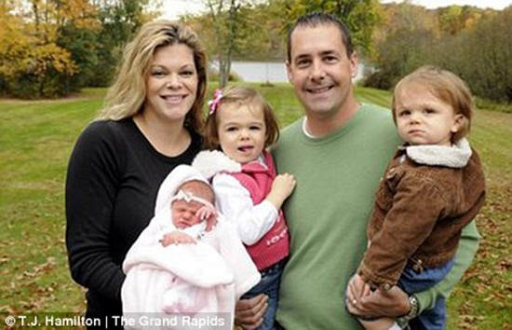
GIA ĐÌNH CÓ BA CON

Slide 8
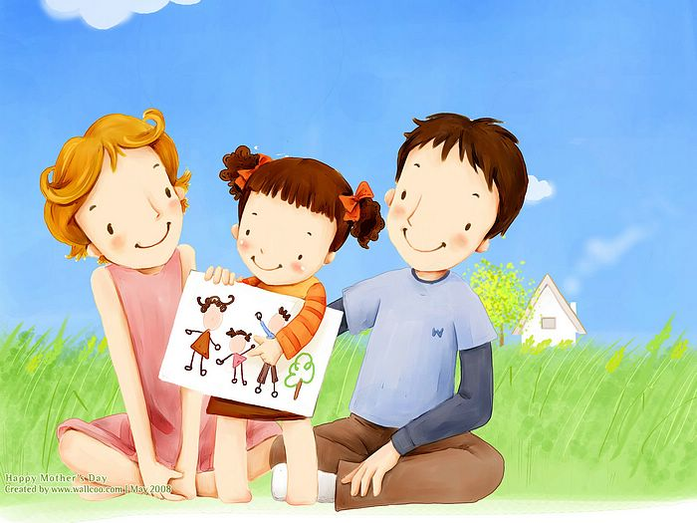
TRÒ CHUYỆN VỀ GIA ĐÌNH CỦA BÉ

Slide 9
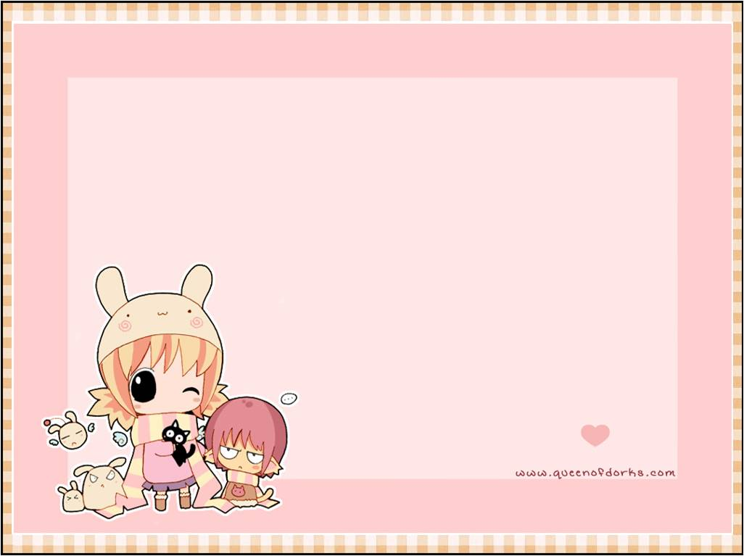
TRÒ CHƠI : VỀ ĐÚNG NHÀ

Slide 10
HOẠT ĐỘNG KẾT THÚC

